Slide 1
LE TOUCH’TOUCHE

Slide 2












SITUATION RUGBY
TOUCHE OFFENSIVE
20 min
EFFECTIF:
2 équipes de 10 joueurs
LE TERRAIN :
56m x 45m
LE MATÉRIEL:
10 chasubles
2-3 ballons
LANCEMENT DE JEU:
Touche à hauteur de la ligne médiane après essai
Touche à hauteur de la faute ou du 3ème « toucher » sur la ligne de touche la plus proche
LES COMPORTEMENTS ATTENDUS:
Lanceur: lancer à trajectoire tendue ou lobbée entre les deux alignements
Sauteurs:
Se démarquer vers l’avant , l'arrière ou dans la hauteur
Réceptionner / volleyer la balle au-dessus de la tête (en sautant)
Relayeur: suivre latéralement la progression du ballon (vivacité de déplacement sur pointes de pieds)
CONSIGNES :
Opposition à toucher hanches à deux mains, le toucher se fait seul
A chaque « toucher »:
Le PB effectue un gratte poule (balle entre les jambes + rolling avec un pied)
Un relayeur relance le jeu
Les opposants respectent la ligne de hors-jeu symbolisée par le PB
L’éducateur annonce le nombre de « toucher »
Les utilisateurs disposent de 3 « toucher » pour marquer, au 3ème, les opposants récupèrent la balle sur un lancement de jeu type touche
REGLES:
Essai = 5pts
Touche gagnée (ballon attrapé sans rebond par le relayeur = 10pts)
Touche: les opposants peuvent défendre avec les bras mais de façon statique
LES ÉVOLUTIONS / LES VARIABLES :
Règle: les opposants disputent la touche en pouvant bouger / les opposant ne disputent pas la touche
Opposition: opposition à bloquer annoncé « plaqué » par l’éducateur

Slide 3
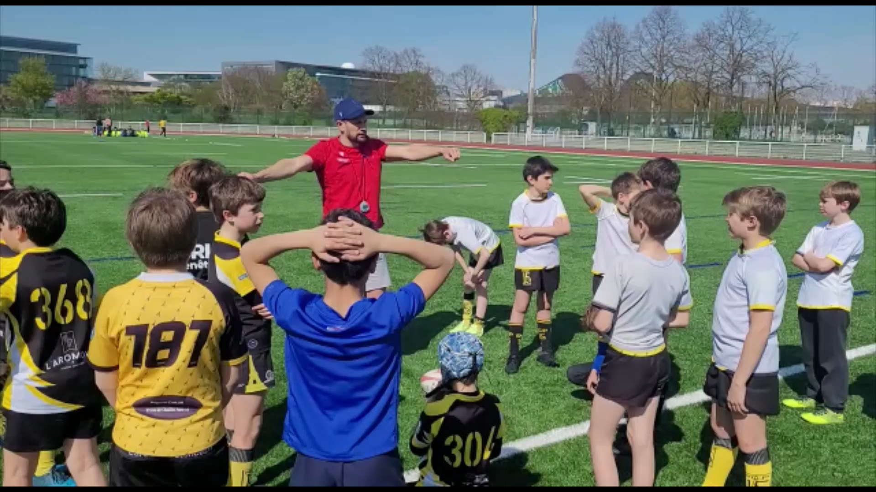

Slide 4
SITUATION RUGBY
TOUCHE OFFENSIVE
20 min
EFFECTIF:
2 équipes de 10 joueurs
LE TERRAIN :
56m x 45m
LE MATÉRIEL:
10 chasubles
2-3 ballons
LANCEMENT DE JEU:
Entre-deux (basketball)
LES COMPORTEMENTS ATTENDUS:
Lanceur: lancer à trajectoire tendue ou lobbée entre les deux alignements
Sauteurs:
Se démarquer
Réceptionner / volleyer la balle au-dessus de la tête (en sautant)
Relayeur: suivre latéralement la progression du ballon (vivacité de déplacement sur pointes de pieds)
CONSIGNES :
Opposition à toucher hanches à deux mains, le toucher se fait seul
A chaque « toucher »:
- Les utilisateurs forment un alignement à deux contre un opposant + un lanceur à l’endroit du toucher
Les utilisateurs disposent de 3 « toucher » pour marquer, au 3ème, les opposants récupèrent la balle sur un lancement de jeu
REGLES:
Essai = 5pts
Touche gagnée (ballon attrapé sans rebond par le relayeur = 10pts
Touche: les opposants peuvent défendre avec les bras mais de façon statique!
LES ÉVOLUTIONS / LES VARIABLES :
Règle: les opposants disputent la touche en pouvant bouger / les opposants ne disputent pas la touche
Consigne: au toucher, alignement 1 contre 1 ou 2 contre 2

